Slide 1














Slide 2
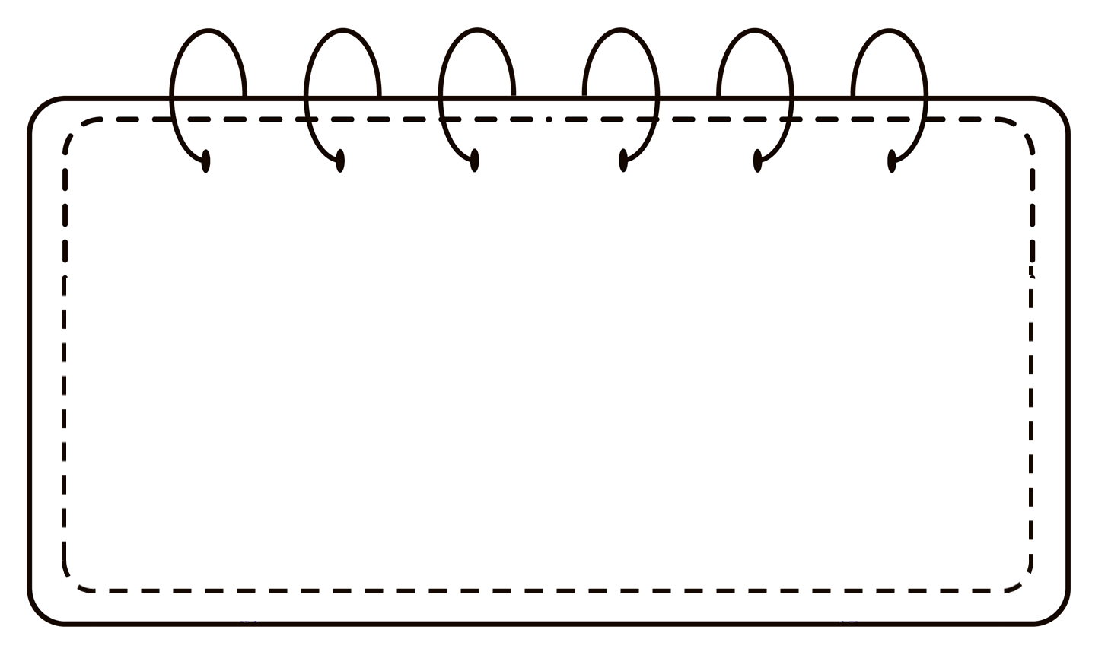



- Củng cố kĩ năng nhận biết được hai đường thẳng vuông góc, hai đường thẳng song song.
- Củng cố kĩ năng nhận biết được hình bình hành, hình thoi.
- Củng cố kĩ năng thực hiện được việc vẽ đường thẳng vuông góc, đường thẳng song song bằng thước thẳng và bằng ê-ke.
- Củng cố kĩ năng thực hiện được việc đo, vẽ, lắp ghép, tạo lập được một số hình phẳng đã học.
- Giải quyết được một số vấn đề liên quan đến vẽ hình, lắp ghép, tạo lập hình gắn với một số hình phẳng đã học.

Slide 3





Slide 4
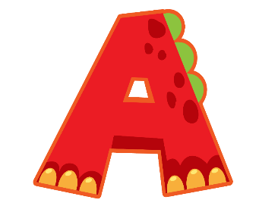




Câu 1. Hai đường thẳng không có điểm chung nếu kéo dài mãi thì chúng cũng không bao giờ cắt nhau gọi là:
Hai đường thẳng vuông góc
Hai đường thẳng song song
Hai đường thẳng cắt nhau
Hai đường thẳng chéo nhau

Slide 5
Câu 2. Hai đường thẳng cắt nhau và một trong các góc tạo thành là góc vuông gọi là:
Hai đường thẳng cắt nhau
Hai đường thẳng chéo nhau
Hai đường thẳng song song
Hai đường thẳng vuông góc

Slide 6
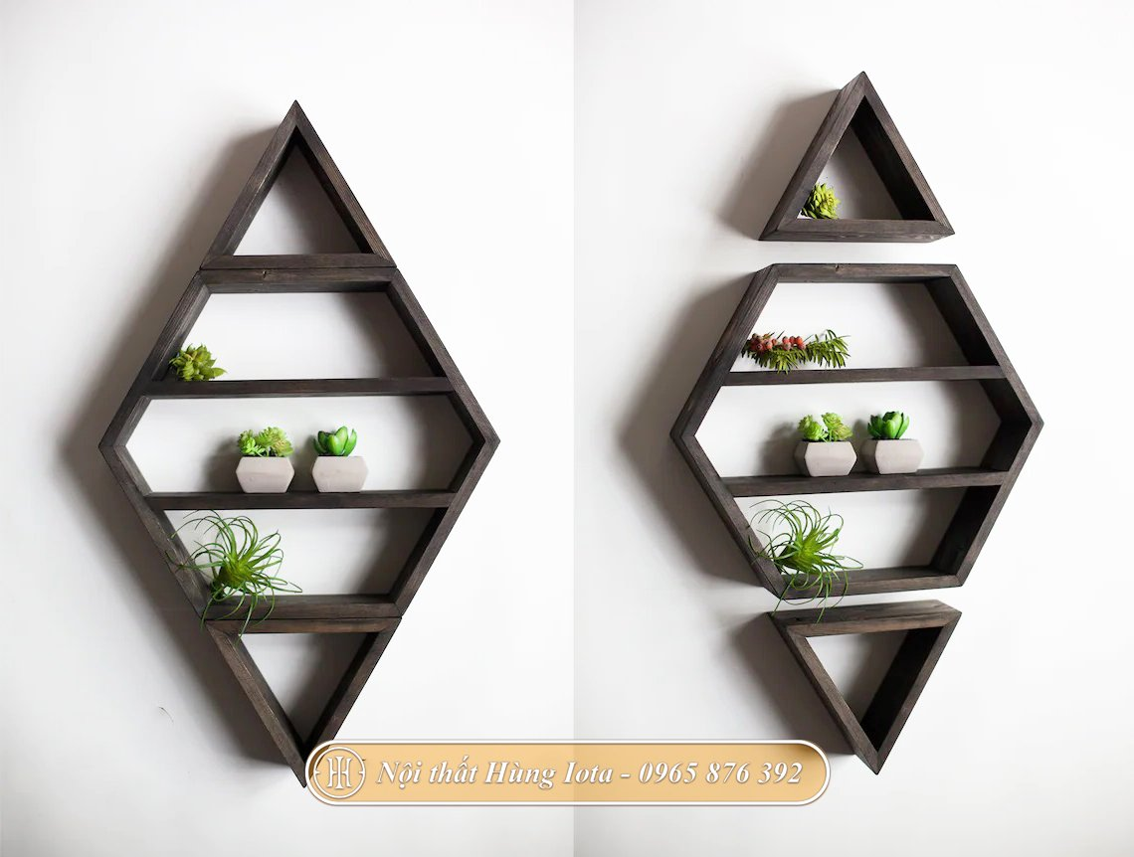
Câu 3. Đồ vật dưới đây có dạng hình gì?
Hình vuông
Hình chữ nhật
Hình thoi
Hình bình hành

Slide 7
Câu 4. Đoạn thẳng AB vuông góc với những đoạn thẳng nào?
A
B
D
C
AD, DC
BC, CD
AD, BC
AD, BC, CD

Slide 8
Câu 5. Đoạn thẳng AB song song với đoạn thẳng nào?
A
B
D
C
AD
BC
DC
AD, BC

Slide 9


Slide 10
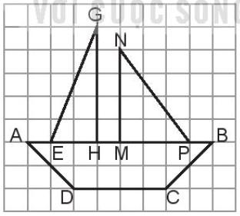
1
Đ, S ?
Trong hình trên có.
Đ
a) Đoạn thẳng MP song song với đoạn thẳng DC.
?
b) Đoạn thẳng AP song song với đoạn thẳng DC.
Đ
?
c) Đoạn thẳng MN vuông góc với đoạn thẳng NP.
S
?
d) Đoạn thẳng GH vuông góc với đoạn thẳng AB.
Đ
?

Slide 11


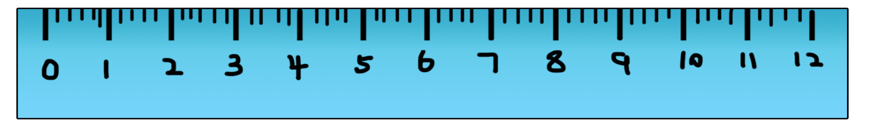
Hãy dự đoán xem hai đoạn thẳng song song trong hình dưới đây có cùng độ dài hay không. Kiểm tra lại bằng cách sử dụng thước kẻ.
2
Hai đoạn thẳng song song trong hình có cùng độ dài.

Slide 12
Hình trong bài là một loại ảo ảnh thị giác (ảo ảnh Ponzo). Khi quan sát ta cảm nhận đoạn thẳng phía trên dài hơn đoạn thẳng phía dưới. Vì: hai đầu đoạn thẳng đó gần với hai đầu đoạn thẳng ở hai bên hơn so với khoảng cách giữa hai đầu đoạn thẳng bên dưới với hai đoạn thẳng ở 2 bên.

Slide 13
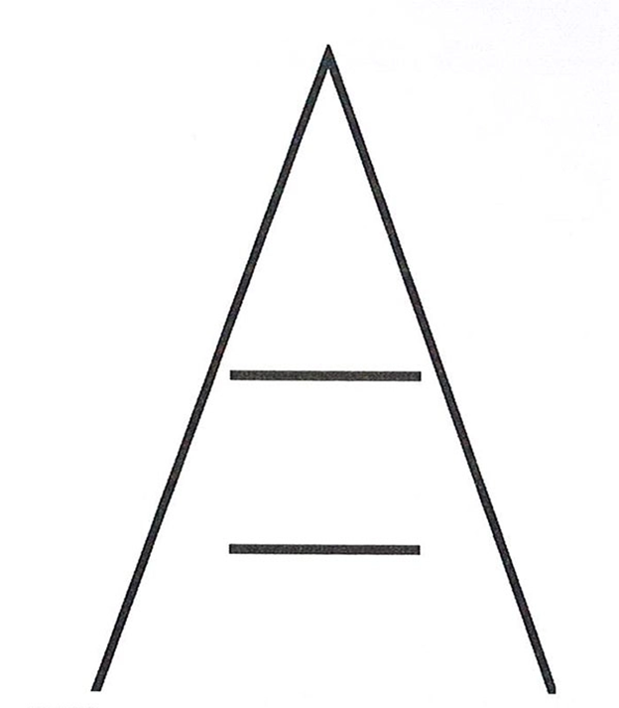
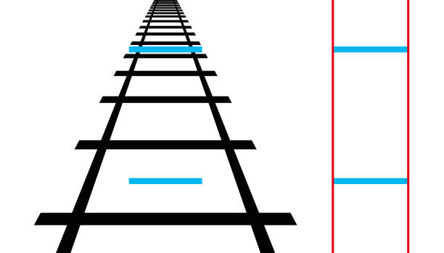
Một số hình ảnh về ảo ảnh Ponzo

Slide 14
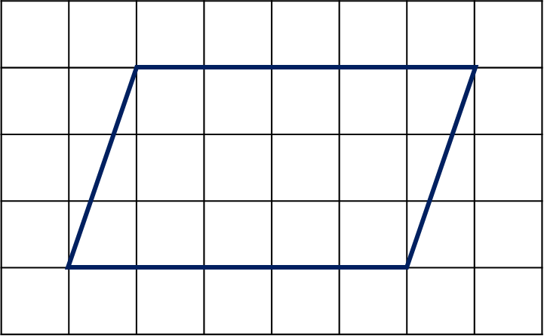

Vẽ một hình bình hành trên giấy kẻ ô vuông như hình dưới đây. Sau đó vẽ một đường thẳng chia hình bình hành đó thành hai phần để cắt và ghép thành một hình chữ nhật.
3

Slide 15
Vẽ một hình bình hành trên giấy kẻ ô vuông như hình dưới đây. Sau đó vẽ một đường thẳng chia hình bình hành đó thành hai phần để cắt và ghép thành một hình chữ nhật.
3
Cách 1:

Slide 16
Vẽ một hình bình hành trên giấy kẻ ô vuông như hình dưới đây. Sau đó vẽ một đường thẳng chia hình bình hành đó thành hai phần để cắt và ghép thành một hình chữ nhật.
3
Cách 2:

Slide 17
Lấy que tính xếp thành hình dưới đây. Di chuyển 3 que tính để được 3 hình thoi.
4

Slide 18
Lấy que tính xếp thành hình dưới đây. Di chuyển 3 que tính để được 3 hình thoi.
4

Slide 19
Lấy que tính xếp thành hình dưới đây. Di chuyển 3 que tính để được 3 hình thoi.
4

Slide 20

- Ôn tập kiến thức đã học.
- Hoàn thành bài tập trong SBT.
- Đọc và chuẩn bị trước Bài 32 (tiết 3) – Luyện tập

Slide 21


